Slide 1
Lo scenario per il settore agroalimentare italiano
Studi e Ricerche Intesa Sanpaolo
Giugno 2023

Slide 2
Agenda
1
Lo scenario macroeconomico
2
Focus sul commercio internazionale di riso

Slide 3
Le proiezioni di crescita nello scenario base
2
Variazione media annua del PIL
2020
2021
2022
2023p
2024p
Stati Uniti
-2.8
5.9
2.1
1.4
0.8
Area Euro
-6.3
5.3
3.5
0.7
1.2
Germania
-4.1
2.6
1.9
-0.3
1.4
Francia
-7.9
6.8
2.6
0.6
1.1
Italia
-9.0
7.0
3.8
1.2
1.3
Spagna
-11.3
5.5
5.5
1.8
1.4
OPEC
-6.8
6.0
5.1
3.1
3.3
Europa orientale
-2.8
5.3
-0.9
-0.6
3.8
America Latina
-6.1
7.8
4.1
0.2
2.8
Giappone
-4.3
2.2
1.0
0.8
0.9
Cina
2.2
8.5
3.0
4.9
5.1
India
-6.0
8.9
6.7
5.2
6.2
Mondo
-3.3
6.2
3.1
1.9
2.6
Nota: aggregato PPP in dollari costanti per OPEC, Europa Orientale, America Latina, Mondo. Variazione del PIL a prezzi costanti.
Fonte: proiezioni Intesa Sanpaolo – Macroeconomic Analysis
Notes:
Siamo in uno scenario di rallentamento, con un primo trimestre che si è chiuso con dati molto positivi soprattutto per il nostro Paese, per effetto dei rialzi dei tassi di interesse che hanno come obiettivo primario quello di raffreddare l’economia, limitare i consumi e frenare l’inflazione. A livello mondiale,,,

Slide 4



3
I nodi dello scenario
Energia e inflazione: come evolverà la crisi energetica?
Tensioni finanziarie: quanto influenzeranno la disponibilità di credito a famiglie e imprese?
Politica monetaria: quale sarà l’entità e la durata della restrizione monetaria?
Rischio geopolitico: quale sarà l’evoluzione del conflitto russo-ucraino e quali nuovi equilibri mondiali ci dobbiamo attendere?

Slide 5
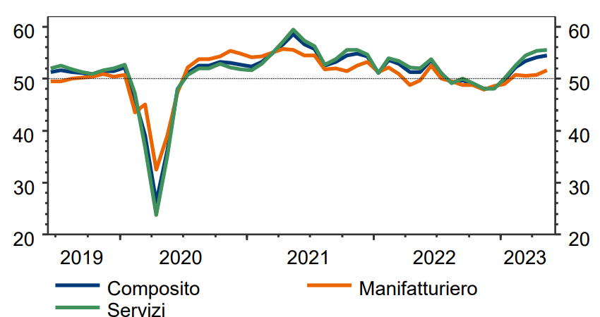
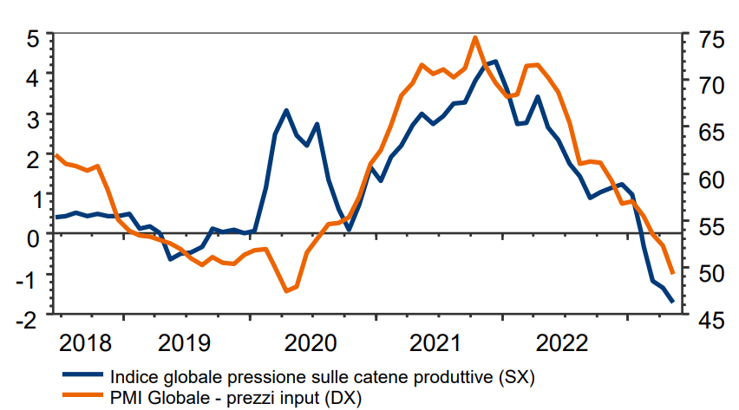
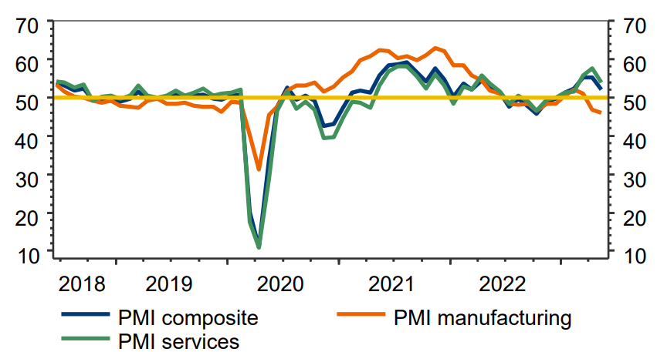
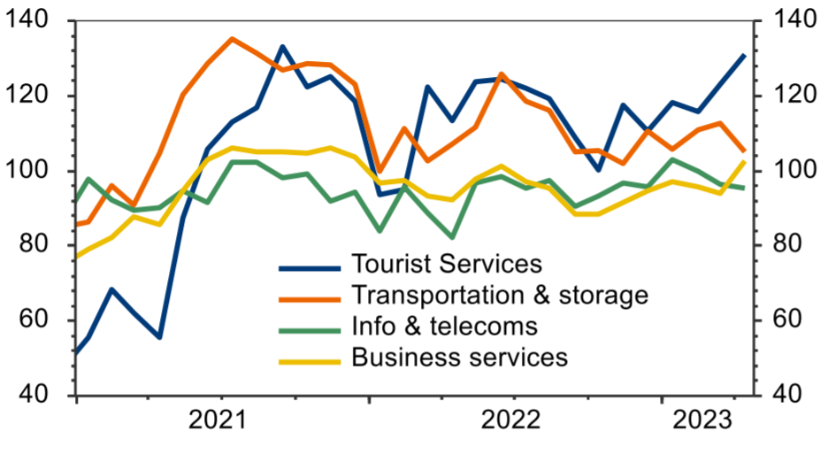
Cosa dicono gli indicatori congiunturali?
PMI: indici di attività in ripresa
Livello tensione catene approvvigionamento
PMI Italia
Italia: nei servizi il turismo è trainante
Fonte: S&P Global, Refinitiv Datastream, uffici nazionali di statistica

Slide 6

BCE: niente contagio, i tassi possono salire
Il recedere delle turbolenze finanziarie consentono alla BCE di concentrarsi sul controllo dell’inflazione: il 4 maggio il Consiglio direttivo della BCE ha alzato i tassi di 25pb (tassi sui depositi al 3,25%). La motivazione del rialzo resta la stessa di marzo: «le prospettive di inflazione restano troppo alte troppo a lungo». Inoltre, i reinvestimenti del portafoglio APP, finora ridotti di 15 mld mensili, saranno del tutto interrotti a partire da luglio (stimate in circa 25 mld le scadenze medie mensili di portafoglio).
Il DFR è salito ancora a giugno (+25pb a 3,50%). Arriverà al 3,75% a luglio. Probabile un ultimo rialzo al 4% a settembre; se fossero confermate le previsioni di crescita positiva nel 2°e 3° trimestre. Esclusi tagli dei tassi nel 2023. Continuerà a non essere fornito un indirizzo preventivo sui tassi ufficiali, confermando che le decisioni saranno prese riunione per riunione sulla base dell’evoluzione dei dati.
FED: la Fed, alla riunione di giugno dovrebbe dare un segnale di rallentamento del ritmo dei rialzi, introducendo una pausa e segnalando un probabile ulteriore intervento a fine luglio, seguito da un periodo prolungato di tassi fermi.

Slide 7
Crisi energetica: a che punto siamo?
Prezzi del gas naturale in USD/MMBtu: TTF in Europa, JKM LNG in Asia, Henry Hub negli Stati Uniti
Gas Infrastructure Europe (GIE), inventari di gas dell'UE28, % di riempimento
Nota: attesa di ripresa dei prezzi a fine anno, con elevata incertezza del quadro previsivo.
Scenario centrale: 35 euro 2° trimestre; 44 euro 3°; 60 euro 4°; media 2023 a 48 euro; 2024 a 48 euro.
Fonte: elaborazioni Intesa Sanpaolo su dati Bloomberg

Slide 8
Commodities agricole su livelli pre-guerra, ma ancora elevati rispetto a due anni fa
7
Il FAO Food Price Index misura le variazioni mensili di un paniere internazionale di food commodities.
È calcolato come la media dei prezzi di cinque gruppi di commodity (carni, latticini, cereali, oli e grassi, zucchero) ponderata per le quote di export.
L’indice calcolato a maggio è sceso a 124,3 punti, 3,4 in meno rispetto ad aprile (-2,6%) e 35,4 punti in meno (-22,1%) rispetto al massimo raggiunto a marzo 2022. Il decremento di maggio è stato determinato dai cali significativi registrati da oli vegetali, cereali e latticini, solo parzialmente controbilanciati dagli incrementi di zucchero e carni.
FAO – Food Price Index
(2014-2016=100)
Fonte: FAO

Slide 9
In Italia l’inflazione dovrebbe aver superato il picco…
8
L’inflazione headline ha toccato un massimo in autunno, l’indice core è ora sui picchi
I beni non energetici e i servizi forniranno il principale contributo all'inflazione a fine 2023
Fonte: previsioni Intesa Sanpaolo su dati Istat

Slide 10
…ma i consumi ne risentiranno, soprattutto per le famiglie meno abbienti
9
Inflazione effettiva delle famiglie del
1° e del 5° quintile nella distribuzione della capacità di spesa a confronto
Vendite al dettaglio di prodotti alimentari e bevande (var.% a prezzi costanti, gen-apr 2023)
Fonte: elaborazioni e previsioni Intesa Sanpaolo su dati Istat,
Fonte: elaborazioni e previsioni Intesa Sanpaolo su dati Eurostat

Slide 11
Agenda
1
Lo scenario macroeconomico internazionale
2
Focus sul commercio internazionale di riso

Slide 12

Italia primo produttore di riso in Europa...
11
Riso: area destinata alla coltivazione
(migliaia di ettari; 2022)
L’Italia è il primo paese europeo per ettari destinati alla coltivazione di riso (223mila ettari nel 2022); la produzione di riso in Italia nel 2021 è stata parti a circa 1,5 milioni di tonnellate.
In base alle prime stime per il 2023, a causa della siccità in Italia verranno coltivati quasi 8mila ettari di riso in meno.
9 risaie su 10 sono concentrate tra Piemonte, Lombardia e Veneto, dove nel 2022 è caduta circa il 40% di pioggia in meno.
218mila secondo l’Ente risi
Fonte: elaborazioni Intesa Sanpaolo su dati Eurostat
Notes:
Il 78% degli ettari è varietà japonica fare check su eurostat se esiste il dato anche sulle tonnellate prodotte)
Tema dazi: ci sono i dazi sulla varietà indica che importiamo dal sud est asiatico, ma non sulla varietà japonica, che rappresenta oltre il 75% della produzione europea. Ecco perché siamo stati invasi dalle importazioni di varietà japonica dal Myanmar

Slide 13
... e Piemonte prima regione. Primato per Vercelli
Europa: prime 20 regioni europee per coltivazione di riso
(migliaia di ettari; 2021)
Piemonte: coltivazioni di riso per provincia:
(migliaia di ettari; 2021)
Fonte: elaborazioni Intesa Sanpaolo su dati Eurostat

Slide 14
13
Saldo commerciale positivo (in calo nel 2022)
Export di riso in valore
(milioni di euro)
L’Italia è anche il primo esportatore di riso in Europa, con 764 milioni di euro nel 2022 e un balzo di oltre il 24,2% rispetto al 2021 (a fronte di un indice dei prezzi alla produzione sui mercati esteri che per l’industria molitoria, è cresciuto del 18% nel 2022). In quantità le esportazioni di riso italiane sono cresciute del 2%, passando da 717mila tonnellate nel 2021 a 730mila nel 2022.
Le importazioni di riso in valore hanno avuto una forte impennata nel 2022 sia in valore, con importi più che raddoppiati (da 164 milioni di euro a 336), sia in quantità, da 232 mila tonnellate a 421mila (+81,5%)
Fonte: elaborazioni Intesa Sanpaolo su dati Istat

Slide 15
14
Import principalmente da paesi asiatici
Import di riso per paese di provenienza
Valore (milioni di euro)
Quantità (migliaia di tonnellate)
Nel 2022 sono aumentate principalmente le importazioni di riso semilavorato o lavorato non parboiled sia a grani tondi (passato da 5,500 tonnellate a oltre 27mila tonnellate) sia a grani lunghi (da 46 mila tonnellate ad oltre 100mila), Le importazioni di riso semilavorato o lavorato hanno superato quelle di riso semigreggio, che fino al 2021 rappresentavano la quota maggiore
Fonte: elaborazioni Intesa Sanpaolo su dati Istat-Coeweb
Notes:
Tema dazi: ci sono i dazi sulla varietà indica che importiamo dal sud est asiatico, ma non sulla varietà japonica, che rappresenta oltre il 75% della produzione europea. Ecco perché siamo stati invasi dalle importazioni di varietà japonica dal Myanmar
dopo la sentenza della Corte di giustizia dell’Unione Europea che ha annullato il regolamento che introduceva i dazi su queste tipologie, a seguito di ricorso da parte della Cambogia

Slide 16
15
Italia quinto esportatore al mondo per il riso di alta gamma
Quote di export di riso per valore (2021, %)
Totale
Fascia alta
Fonte: elaborazioni Intesa Sanpaolo su dati BACI-CEPII

Slide 17
16
Export principalmente verso paesi europei…
Italia: export di riso per paese di destinazione
(milioni di euro)
Italia: export di riso per tipologia
(milioni di euro)
Le esportazioni di riso italiano sono indirizzate soprattutto verso paesi europei. L’86% è riso lavorato o semilavorato. Tra le tipologie maggiormente apprezzate: riso lavorato non parboiled a grani lunghi (43%) e il riso tondo (22%).
Fonte: elaborazioni Intesa Sanpaolo su dati Coeweb

Slide 18
17
…dove l’Italia ha già quote elevate
Import di riso (quote %, 2022)
Francia
Germania
Regno Unito
Fonte: elaborazioni Intesa Sanpaolo su dati Comtrade

Slide 19
18
Principali importatori mondiali di riso
Le quote di mercato dell’Italia sui mercati asiatici sono quasi nulle
Quote su import mondiale (2021)
Valore
Quantità
Fonte: elaborazioni Intesa Sanpaolo su dati BACI

Slide 20
Non solo Cina: potenzialità da sfruttare negli Stati Uniti, Canada, Sudafrica e Medio Oriente
Riso: Potenziale di mercato e Quote di mercato dell’Italia
Quota di mercato (%)
Potenziale di mercato (indice da 0 a 100)
Potenziale di mercato: ottenuto come combinazione di evoluzione consumi privati nel biennio 2024-2025 e quota import, consumi pro capite ed evoluzione passata import di riso
Fonte: elaborazioni Intesa Sanpaolo su dati BACI (CEPII), EIU, World Bank

